Slide 1

ỦY BAN NHÂN DÂN QUẬN LONG BIÊN
TRƯỜNG MẦM NON NGUYỆT QUẾ
LĨNH VỰC PHÁT TRIỂN NHẬN THỨC
Khám phá: Cầu Long Biên
Lứa tuổi: 3-4 tuổi

Slide 2

Cô đọc câu đố về: Cây cầu
Hai đầu mà chẳng có đuôi
Nằm nơi lắm nước nhiều người lại qua

Slide 3

Cho trẻ về nhóm khám phá tranh
Nhóm 1: Khám phá về cây cầu
Nhóm 2: Khám phá hình ảnh cây cầu diễn ra vào ban ngày
Nhóm 3: Khám phá hình ảnh cây cầu diễn ra vào ban đêm
Nhóm 4: Khám phá hình ảnh chú công nhân sửa chữa cầu

Slide 4
Cho trẻ lên giới thiệu về tranh của nhóm mình

Slide 5
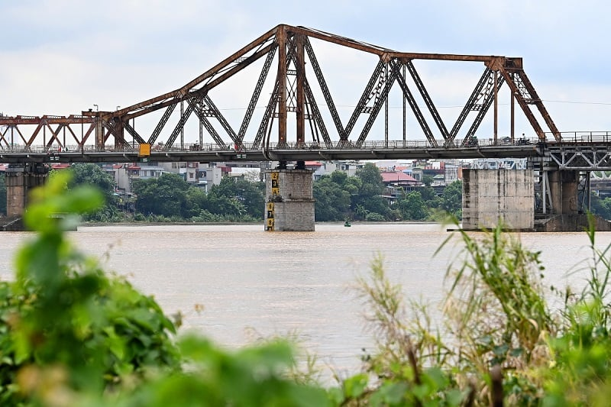
Đây là cái gì?
Cái này là cái gì?

Slide 6
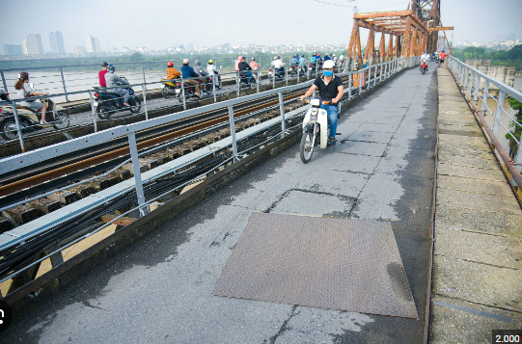
Cầu Long Biên là 1 cây cầu được bắc qua sông nào?
Cầu Long Biên có mấy làn đường?

Slide 7
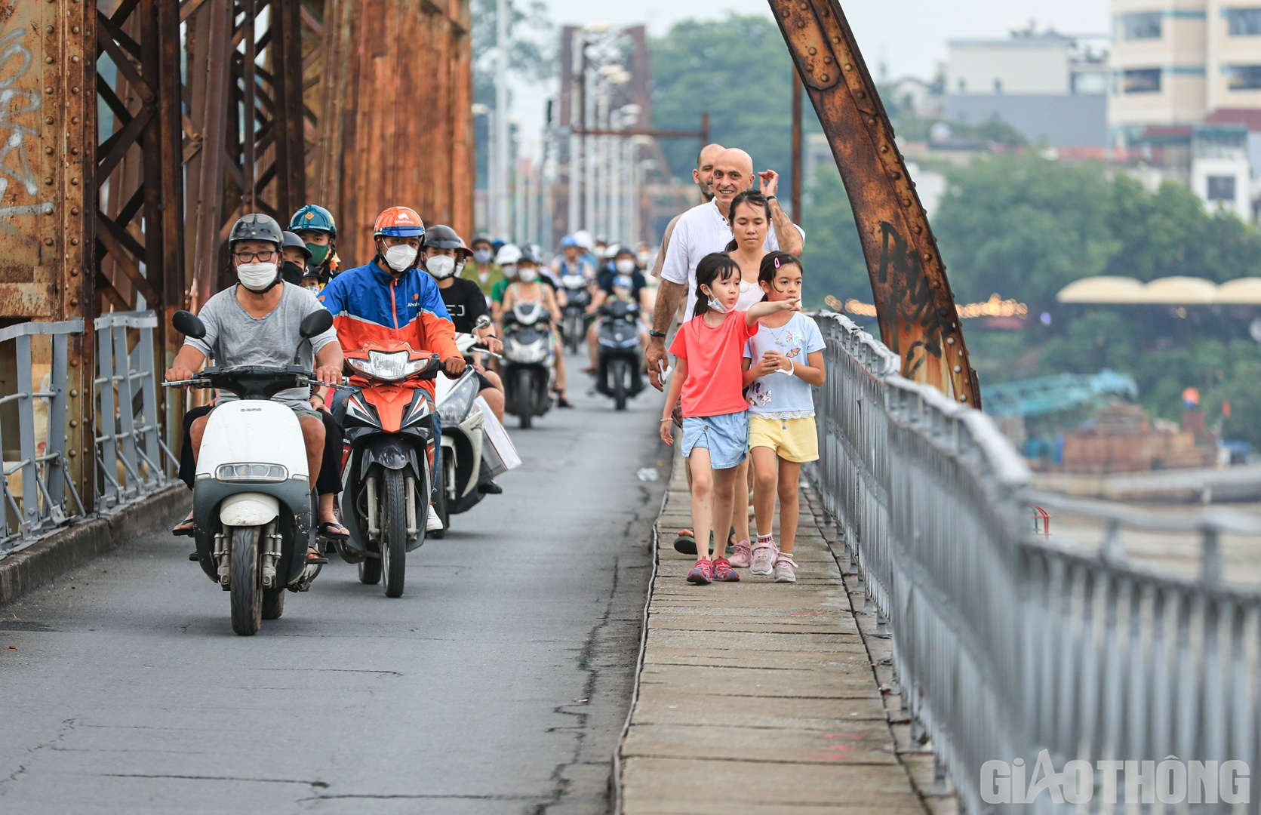
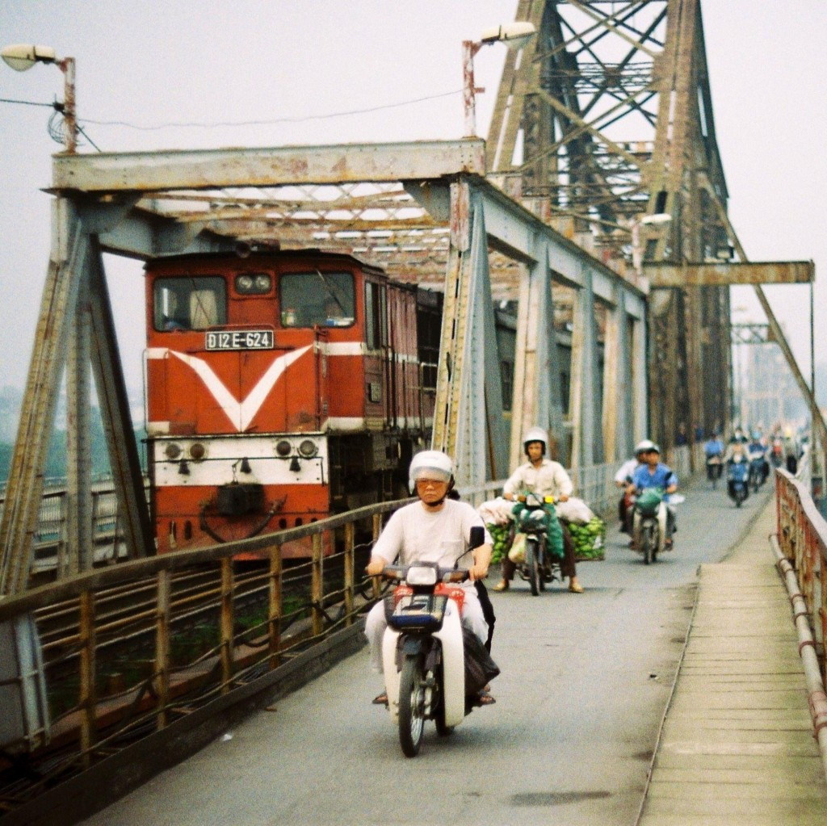
Vào ban ngày, hoạt động của con người diễn ra như nào?

Slide 8
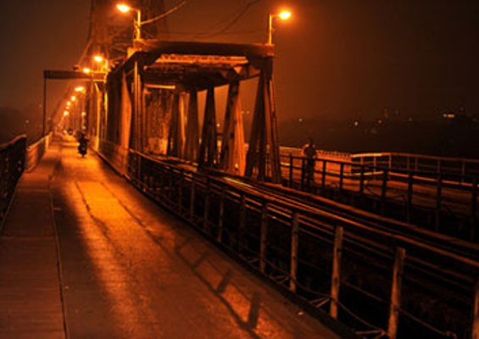
Còn ban đêm thì sao nhỉ?

Slide 9
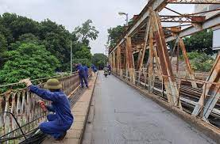
Các chú công nhân đang làm gì?

Slide 10

- Cầu Long Biên bắc qua hai bờ sông Hồng, kết nối quận Hoàn Kiếm, quận Ba Đình và quận Long Biên, Hà Nội
- Cầu long Biên có 3 làn đường: ở giữa là đường sắt đơn, hai bên là làn đường dành cho, xe máy, xe đạp và luồng đi bộ ở phía ngoài cùng.

Slide 11

Giáo dục:
Trẻ biết giữ an toàn khi tham gia giao thông trên cầu. không xả rác bừa bãi trên cầu

Slide 12
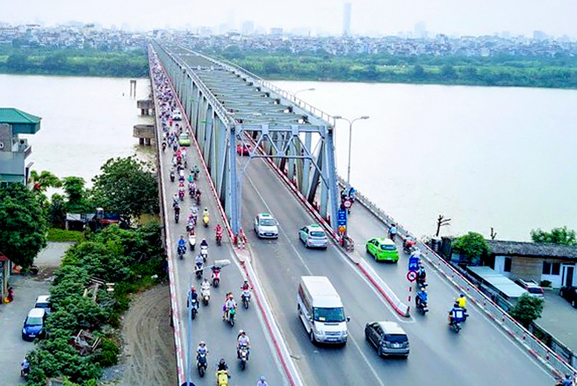
Ngoài cây cầu Long Biên ai còn biết cây cầu nào khác?
Cầu Chương Dương

Slide 13
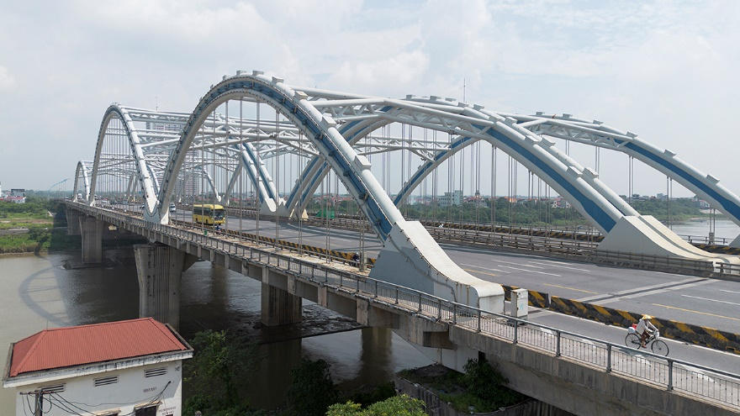
Cầu Đông Trù

Slide 14
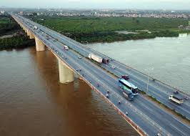
Cầu Thanh Trì

Slide 15
Trò chơi: Bé tài giỏi
Trên màn hình hình xuất hiện câu hỏi. Mỗi một câu hỏi có đáp án 1,2. Nhiệm vụ của các con trong vòng 5 giây hãy chọn ra 1 đáp án đúng.

Slide 16
Câu 1: Hình ảnh nào là hình ảnh của cầu Long Biên?
5
4
3
2
1
1
2

Slide 17


Câu 2: Cầu Long Biên có làn đường ở giữa dành cho tàu hỏa, đúng hay sai?
1
Đúng
2
Sai
5
4
3
2
1

Slide 18
Câu 3: Cầu Long Biên có làn đường ở giữa dành cho ô tô đi lại , đúng hay sai?
1
Sai
2
Đúng
5
4
3
2
1

Slide 19

Trò chơi: Đội nào nhanh hơn
Chia trẻ thành 2 đội. khi nào có nhạc thì 2 bạn đầu hàng chạy nhanh lên lấy đúng hình ảnh về cầu Long Biên để gắn lên bẳng của đội mình. Kết quả đội nào lấy được nhiều và đúng thì đội đó sẽ chiến thắng. Thời gian chơi là 1 bản nhạc.

Slide 20

Trẻ chơi trò chơi:
Đội nào nhanh hơn

Slide 21

Chúc các bé chăm ngoan
học giỏi

